Slide 2
পরিচিতি
খান মোঃমাহবুবুর রহমান
প্রভাষক ( অর্থনীতি )
মহেশপুর পৌর মহিলা কলেজ।
মহেশপুর, ঝিনাইদহ।
E-mail : khanmahbub1974@gmail.com
অর্থনীতি অনলাইন ক্লাসে সকলকে স্বাগত
উপস্থাপনায় খান মোঃ মাহবুবুবর রহমান,(প্রভাষক অর্থনীতি)
মহেশপুর পৌর মহিলা কলেজ, মহেশপুর, ঝিনাইদাহ)

Slide 3
আজকেরপাঠ
পরিবর্তক ও পরিপূরক দ্রব্য

Slide 4
শিখনফল
আজকের পাঠ শেষে-------
১। পরিবর্তক দ্রব্য কি বলতে পারবে।
২।পরিপূরক দ্রব্য কি বলতে পারবে ।
৩। পরিপূরক ও পরিবর্তক দ্রব্যের মধ্যে পার্থক্য ব্যাখ্যা করতে পারবে।
অর্থনীতি অনলাইন ক্লাসে সকলকে স্বাগত
উপস্থাপনায় খান মোঃ মাহবুবুবর রহমান,(প্রভাষক অর্থনীতি)
মহেশপুর পৌর মহিলা কলেজ, মহেশপুর, ঝিনাইদাহ)

Slide 5
পরিবর্তক দ্রব্য ২ প্রকার যথাঃ

Slide 6
Perfect Substitute Goods- এর উদাহরণ
অর্থনীতি অনলাইন ক্লাসে সকলকে স্বাগত
উপস্থাপনায় খান মোঃ মাহবুবুর রহমান,(প্রভাষক অর্থনীতি)
মহেশপুর পৌর মহিলা কলেজ, মহেশপুর, ঝিনাইদাহ)

Slide 7
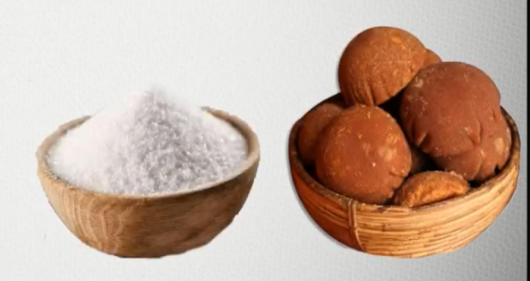
Imperfect Substitute Goods-এর উদাহরণ
অর্থনীতি অনলাইন ক্লাসে সকলকে স্বাগত
উপস্থাপনায় খান মোঃ মাহবুবুবর রহমান,(প্রভাষক অর্থনীতি)
মহেশপুর পৌর মহিলা কলেজ, মহেশপুর, ঝিনাইদাহ)

Slide 8
পরিপূরক দ্রব্য ২ প্রকার যথাঃ
অর্থনীতি অনলাইন ক্লাসে সকলকে স্বাগত
উপস্থাপনায় খান মোঃ মাহবুবুবর রহমান,(প্রভাষক অর্থনীতি)
মহেশপুর পৌর মহিলা কলেজ, মহেশপুর, ঝিনাইদাহ)

Slide 9
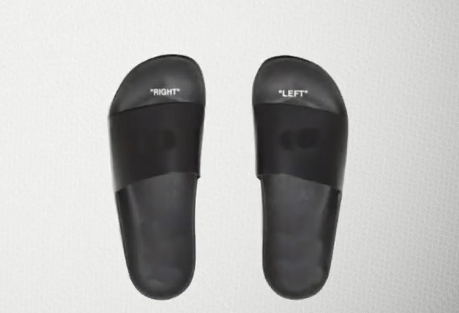
Perfect Complementary goods –এর উদাহরণ
অর্থনীতি অনলাইন ক্লাসে সকলকে স্বাগত
উপস্থাপনায় খান মোঃ মাহবুবুবর রহমান,(প্রভাষক অর্থনীতি)
মহেশপুর পৌর মহিলা কলেজ, মহেশপুর, ঝিনাইদাহ)

Slide 10
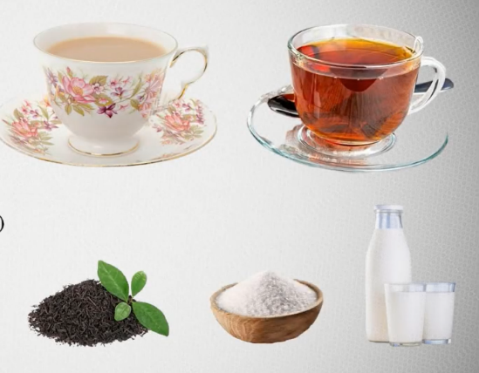
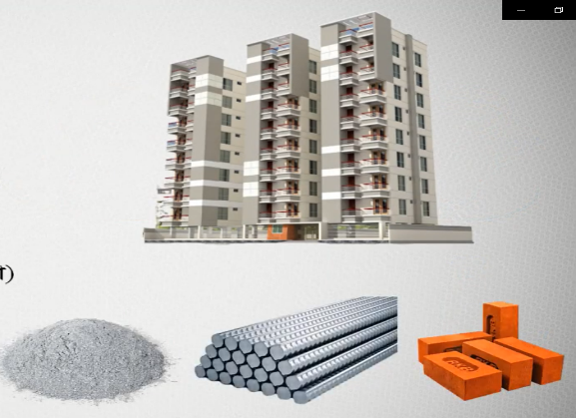
Imperfect Complementary Goods- এর উদাহরণ
অর্থনীতি অনলাইন ক্লাসে সকলকে স্বাগত
উপস্থাপনায় খান মোঃ মাহবুবুবর রহমান,(প্রভাষক অর্থনীতি)
মহেশপুর পৌর মহিলা কলেজ, মহেশপুর, ঝিনাইদাহ)

Slide 11
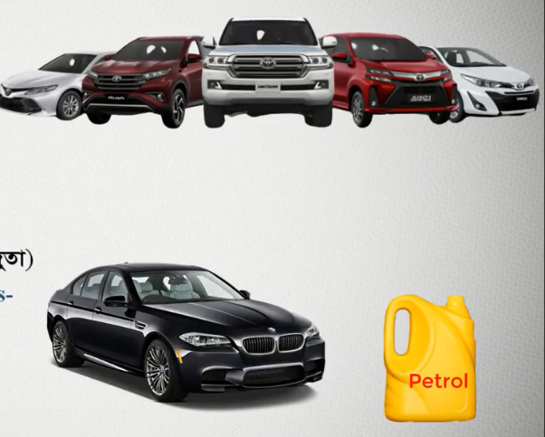
অর্থনীতি অনলাইন ক্লাসে সকলকে স্বাগত
উপস্থাপনায় খান মোঃ মাহবুবুবর রহমান,(প্রভাষক অর্থনীতি)
মহেশপুর পৌর মহিলা কলেজ, মহেশপুর, ঝিনাইদাহ)

Slide 12
পরিবর্তক ও পরিপূরক দ্রব্যের মধ্যে পার্থক্যঃ
অর্থনীতি অনলাইন ক্লাসে সকলকে স্বাগত
উপস্থাপনায় খান মোঃ মাহবুবুবর রহমান,(প্রভাষক অর্থনীতি)
মহেশপুর পৌর মহিলা কলেজ, মহেশপুর, ঝিনাইদাহ)

Slide 13
.৩
মূল্যায়ন
(অপসনে ক্লিক করতে হবে)
১।কলম ও কালি পরস্পর কোন ধরনের দ্রব্য ?
(ক) পরিবর্তক দ্রব্য
(খ) পরিপূরক দ্রব্য
(গ) নিকৃষ্ট দ্রব্য
(ঘ) ভেবলেন দ্রব্য
২। চা ও কফি পরস্পর কোন ধরনের দ্রব্য ?
i) পরিপূরক দ্রব্য।
ii) পরিবর্তক দ্রব্য
iii) ভেবলেন দ্রব্য।
নিচের কোনটি সঠিক?
(ক) i ও ii
(খ) ii ও iii
(গ) ii
(ঘ) i, ii ও iii

Slide 14
নিম্ন লিখিত দ্রব্য গুলো কোনটি কোন দ্রব্য তা পৃথক করে খাতায় লিখবে।
১। কলম ও কালি ২। চা ও কফি ৩। কলম ও কাগজ ৪। গাড়ি ও পেট্রোল
৫। চিনি ও গুড় ৬। ডান পা ও বাম পায়ের স্যাণ্ডেল।৭। ইট ও সিমেন্ট
অর্থনীতি অনলাইন ক্লাসে সকলকে স্বাগত

Slide 15
THANK
YOU

